Slide 1
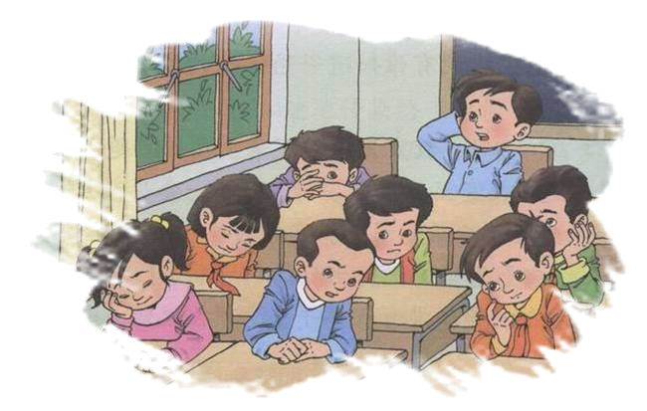
可贵的沉默
可贵的沉默

Slide 2
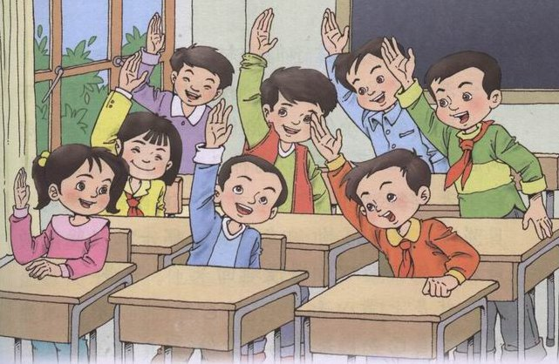
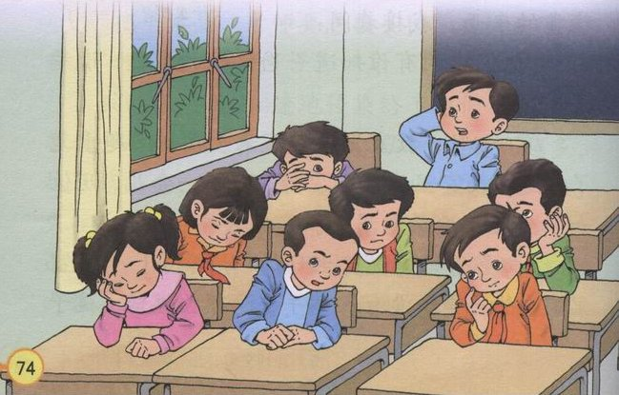
热 闹
沉 默

Slide 3
1. 大声朗读课文第10--15自然段 ，争取多读几遍；
2.找一找表现孩子们沉默的句子并划一划，划出来后再好好地读一读；

Slide 4
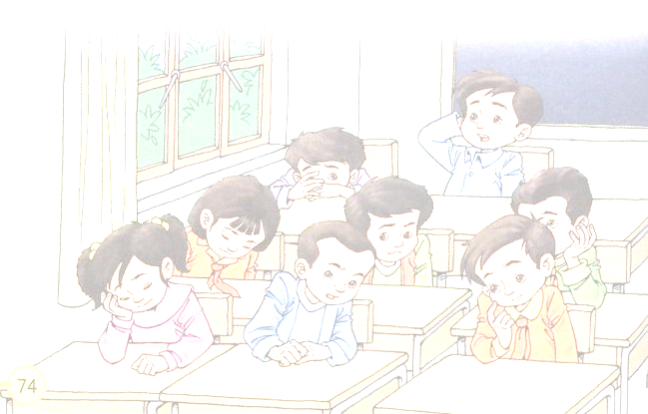
霎时，教室里安静下来。我把问题重复了一遍，教室里依然很安静。过了一会儿，几位女学生沉静地举起了手。
“向爸爸妈妈祝贺生日的，请举手!”教室里寂然无声，没有人举手，没有人说话。孩子们沉默着，我和孩子们一起沉默着……

Slide 5
霎时，教室里安静下来。我把问题重复了一遍，教室里依然很安静。过了一会儿，几位女学生沉静地举起了手。
“向爸爸妈妈祝贺生日的，请举手!”教室里寂然无声，没有人举手，没有人说话。孩子们沉默着，我和孩子们一起沉默着……

Slide 6
霎时，教室里安静下来。我把问题重复了一遍，教室里依然很安静。过了一会儿，几位女学生沉静地举起了手。
“向爸爸妈妈祝贺生日的，请举手!”教室里寂然无声，没有人举手，没有人说话。孩子们沉默着，我和孩子们一起沉默着……

Slide 7
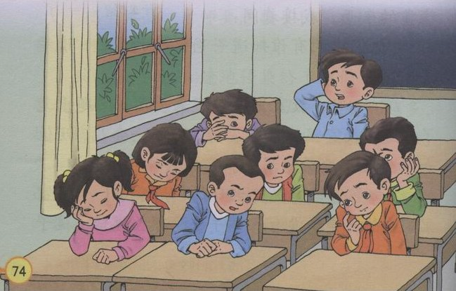
沉静:(性格、心情、神色等)安静
安静:指没有声音

Slide 8
沉默了足足一分钟，我悄悄地瞥了一下这些可爱的孩子们——他们的可爱恰恰在那满脸的犯了错误似的神色之中。我的语气缓和下来，轻轻地问：“怎么才能知道爸爸妈妈的生日呢？”像获得赦免一样，那一道道躲闪的目光又从四面八方慢慢地回来了。先是一两声，继而就是七嘴八舌了：“问爸爸！”“不，问外婆！”“自己查爸爸的身份证！”教室里又热闹起来，只是与沉默前的热闹已经不一样了。

Slide 9
沉默了足足一分钟，我悄悄地瞥了一下这些可爱的孩子们——他们的可爱恰恰在那满脸的犯了错误似的神色之中。我的语气缓和下来，轻轻地问：“怎么才能知道爸爸妈妈的生日呢？”像获得赦免一样，那一道道躲闪的目光又从四面八方慢慢地回来了。先是一两声，继而就是七嘴八舌了：“问爸爸！”“不，问外婆！”“自己查爸爸的身份证！”教室里又热闹起来，只是与沉默前的热闹已经不一样了。

Slide 10
沉默了足足一分钟，我悄悄地瞥了一下这些可爱的孩子们——他们的可爱恰恰在那满脸的犯了错误似的神色之中。我的语气缓和下来，轻轻地问：“怎么才能知道爸爸妈妈的生日呢？”像获得赦免一样，那一道道躲闪的目光又从四面八方慢慢地回来了。先是一两声，继而就是七嘴八舌了：“问爸爸！”“不，问外婆！”“自己查爸爸的身份证！”教室里又热闹起来，只是与沉默前的热闹已经不一样了。

Slide 11
沉默了足足一分钟，我悄悄地瞥了一下这些可爱的孩子们——他们的可爱恰恰在那满脸的犯了错误似的神色之中。我的语气缓和下来，轻轻地问：“怎么才能知道爸爸妈妈的生日呢？”像获得赦免一样，那一道道躲闪的目光又从四面八方慢慢地回来了。先是一两声，继而就是七嘴八舌了：“问爸爸！”“不，问外婆！”“自己查爸爸的身份证！”教室里又热闹起来，只是与沉默前的热闹已经不一样了。

Slide 12
“问爸爸！”
“不，问外婆！”
“ 自己查爸爸妈妈的身份证！”

Slide 13
我的语气缓和下来，轻轻地问：“怎样才能知道爸爸妈妈的生日呢？”
“问爸爸！”一个同学 说道。
“不，问外婆！”有人 回答。
“ 自己查爸爸妈妈的身份证！”又是一个 的声音。 “ ！” .
教室里又热闹起来，只是与沉默前的热闹已经不一样了。

Slide 14
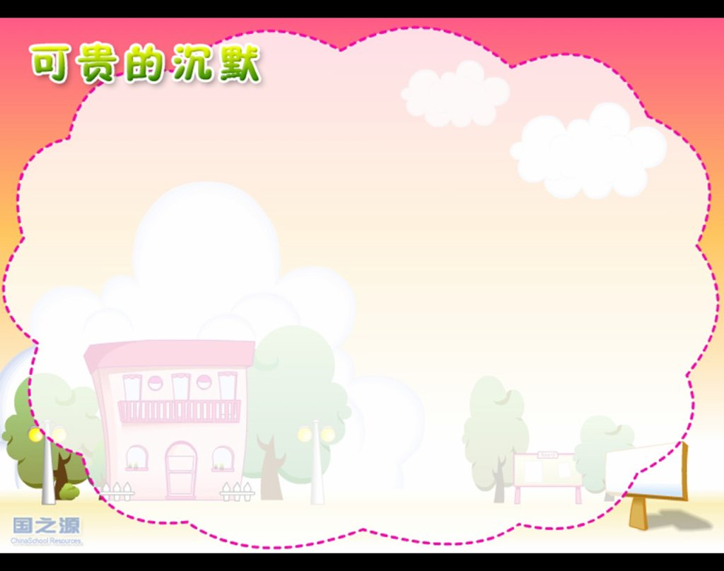

只要你表达了自己的爱，再稚拙的礼物他们也会觉得珍贵无比的。

Slide 15

综合性学习：
（回忆、了解父母关心爱护自己的事情）
回忆：父母教自己走路、陪着游戏……的记录
观察：了解父母平时是怎样为自己操劳的。
询问：向亲人和邻居了解，你小时候父母是怎样疼爱你的。

Slide 18
不久，学校开家长会，那些爸爸妈妈不约而同地说道： “我那小家伙真懂事了呢！” “他祝我生日快乐！” “他送了我礼物！”“他给我写信叫我不要烦恼！”“他会体贴人了！”

Slide 19
热 闹

Slide 20
沉 默

Slide 21
我想去寻找蕴藏在他们心灵深处的、他们自己还没有意识到的极为珍贵的东西。
指的是什么？

Slide 22
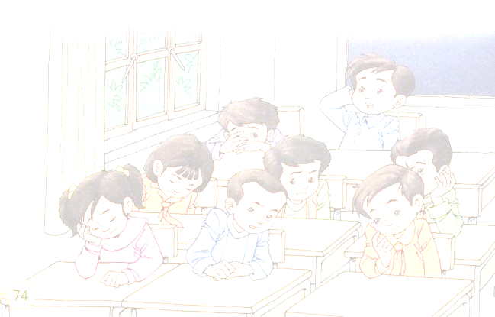
“你们中间有谁知道爸爸妈妈的生日，请举手 ！”
霎时，教室里安静下来。我把问题重复了一遍，教室里依然很安静。过了一会儿，几位女学生沉静地举起了手。

